Slide 1
曠野中的記號
民數記十五章37-41節、哥林多前書一章18, 22-25節

Slide 2
民數記十五章37-41節
³⁷ 耶和華對摩西說： ³⁸ 「你吩咐以色列人，對他們說，他們世世代代要在衣服邊上縫繸子，並在邊上的繸子釘一條藍色帶子。 ³⁹ 你們要佩帶這繸子，好叫你們看見它就記起耶和華一切的命令，並且遵行，不隨從自己內心和眼目的情慾而跟著行淫。 ⁴⁰ 這樣，你們就必記得並遵行我一切的命令，成為聖，歸你們的神。
⁴¹ 「我是耶和華－你們的神，曾把你們從埃及地領出來，要作你們的神。我是耶和華－你們的神。」

Slide 3
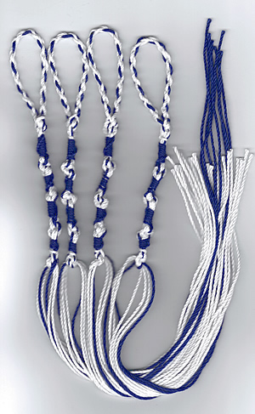
繸子是甚麼樣子的？
要在衣服邊上縫繸子，並在邊上的繸子釘一條藍色帶子。

Slide 4
為甚麼要縫上繸子？
好叫你們看見它就記起耶和華一切的命令，並且遵行
不隨從自己內心和眼目的情慾而跟著行淫 (對神不忠)
你們就必記得並遵行我一切的命令，成為聖，歸你們的神

Slide 5
神在甚麼景況吩咐以色列人？
在曠野之中，前往攻佔迦南—神所應許之地
民數記十三、十四章中，以色列人按神吩咐差12探子窺探迦南地
10位探子和以色列百姓因恐懼違背神的心意，結果：
二十歲以上男子，必不得進應許之地 (十四29-30)
迦勒、約書亞、婦人孩子必可進去 (十四29-31)
這一代以色列民必在曠野飄流四十年，直至這代人死亡為止 (十四33-34)
報惡信的探子都遭瘟疫，死在神面前 (十四36-37)

Slide 6
失去盼望的旅程？！
安息日拾柴 (十五32-35)
³² 以色列人在曠野的時候，遇見一個人在安息日撿柴。³³ 遇見他撿柴的人，就把他帶到摩西、亞倫並全會眾那裏
全會眾照耶和華所吩咐摩西的，將他帶到營外，用石頭打死他
可拉黨的叛亂 (十六章)
¹² 摩西打發人去召以利押的兒子大坍、亞比蘭。他們說：「我們不上去！¹³ 你將我們從流奶與蜜之地領上來，要在曠野殺我們，這豈為小事？你還要自立為王轄管我們嗎？¹⁴ 並且你沒有將我們領到流奶與蜜之地，也沒有把田地和葡萄園給我們為業。難道你要剜這些人的眼睛嗎？我們不上去！」

Slide 7
世世代代要在衣服邊上縫繸子
調整我們的焦點：世世代代
盼望不在於神所賜的應許
在乎旅程中神的同在
藍色繸子的意義
在生活時常提醒自己屬於神，和祂是誰？
⁴¹ 「我是耶和華－你們的神，曾把你們從埃及地領出來，要作你們的神。我是耶和華－你們的神。」

Slide 8
十架的大能
¹⁸ 因為十字架的道理，在那滅亡的人為愚拙；在我們得救的人，卻為上帝的大能。
²² 猶太人是要神蹟，希臘人是求智慧，²³ 我們卻是傳釘十字架的基督，在猶太人為絆腳石，在外邦人為愚拙；²⁴ 但在那蒙召的，無論是猶太人、希臘人，基督總為上帝的能力，上帝的智慧。²⁵ 因上帝的愚拙總比人智慧，上帝的軟弱總比人強壯。
今天我們求甚麼？

Slide 9
十架對我們的意義
在得救的人來說，十架是神的大能
苦難不是因神不能，卻是神彰顯能力的場景
在蒙召的人，基督總為神的能力與的智慧
神的愚拙總比人智慧，神的軟弱總比人強壯
任何場景神都是我們的倚靠、我們的主
十架是我們所背負，是我們傳揚的記號

